Slide 1
DİYABETİK HASTALARDA HİPOGLİSEMİ
Dr. İlknur Öztürk Ünsal
Sağlık Bilimleri Üniversitesi Dışkapı Yıldırım Beyazıt Eğitim ve Araştırma Hastanesi

Slide 2
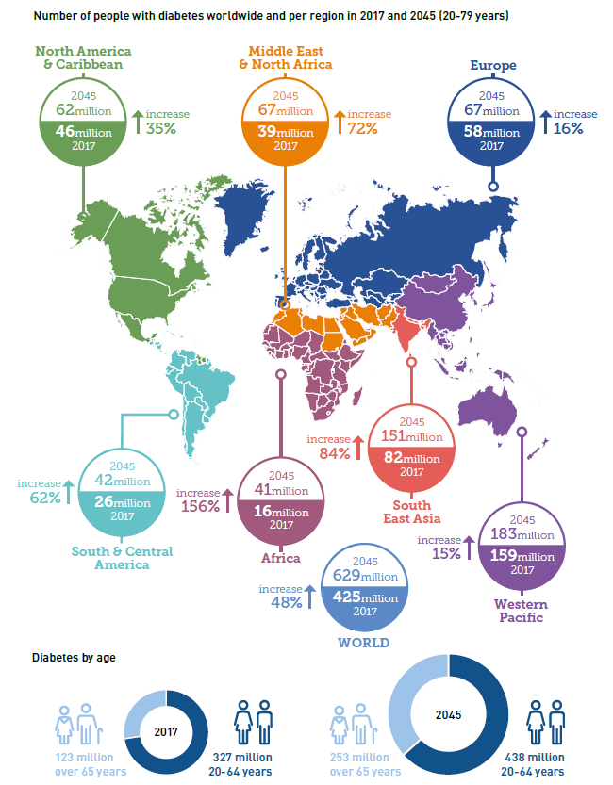

Slide 6
TEDAVİ HEDEFLERİ
HbA1C
≤%7
Açlık kan şekeri
80-130 mg/dl
Tokluk kan şekeri
< 160 mg/dl

Slide 7
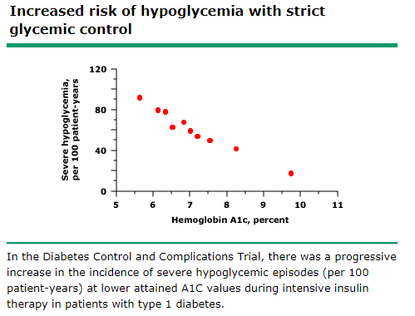

Slide 8
HİPOGLİSEMİ
Diyabet tedavisinde sıkı glisemik kontrol sağlamanın önündeki en önemli engel, hipoglisemi riskidir.
İnsülin kullanan bir hastanın tedavi sürecinde, yılda birkaç kez ciddi hipoglisemi yaşaması kaçınılmazdır.
Bu nedenle insülin ile tedavi edilen her hastaya ve ailesine hipogliseminin belirtileri, korunma yolları ve tedavinin nasıl yapılması gerektiği konusunda mutlaka eğitim verilmelidir.

Slide 9
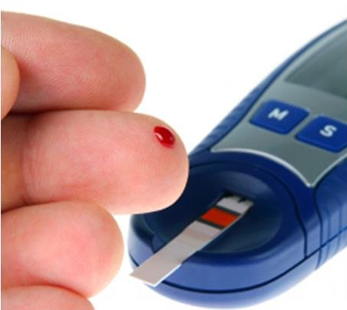
Hipoglisemi Nedir?
Whipple triadı
- KŞ <50 mg/dl bulunması,
- Düşük kan şekeri ile uyumlu semptomlar
- Bu semptomların tedavi ile düzelmesi
Diyabetli hastalar için hipoglisemi sınırı kan şekeri <70 mg/dl olarak kabul edilmiştir

Slide 10
ADA (Amerikan Diyabet Derneği) Hipoglisemi Sınıflaması
Ciddi hipoglisemi: Bir başkasının müdahelesini gerektirecek düzeyde düşük kan şekeri
Dökümante edilmiş semptomatik hipoglisemi: Tipik hipoglisemi belirtileri ile birlikte kan şekerinin ≤70 mg/dL olması
Asemptomatik hipoglisemi: Tipik hipoglisemi belirtileri olmaksızın kan şekerinin ≤70 mg/dL olması

Slide 11
Muhtemel semptomatik hipoglisemi: Plazma glukoz düzeyinin ölçülmediği ama muhtemelen kan şekerinin ≤ 70mg/dL olmasına bağlı hipoglisemi belirtileri
Yalancı hipoglisemi: Diyabetli bir hastanın hipogliseminin tipik belirtilerini hissettiği esnada kan şekerinin > 70mg/dL olmasıdır.

Slide 12
Hipoglisemi Nedenleri
Öğün atlanması veya geciktirilmesi
Ara öğünlerin yenilmemesi
Yemeklerde yenilmesi gereken miktarın daha azının yenmesi
Doktorun önerdiği dozdan fazla insülin yapmak
İnsülin yaptıktan sonra yemek yememek!!

Slide 13
Hipoglisemi Nedenleri
Ağızdan alınan şeker düşürücü hapların fazla miktarda alınması
Alkol kullanmak
İlaçları yanlış zamanda kullanmak
Her zamankinden fazla egzersiz yapmak
Sindirim güçlüğü, mide boşalmasının gecikmesi
İnsülin dozunu azaltmadan kuvvetli bir egzersizin yapılması

Slide 14
Hipoglisemi Nedenleri
İnsülin enjeksiyonunun derialtı yerine daha derine yani kasın içine yapılması
Egzersizde kullanılacak olan bölgeye insülin yapılması (insülini bacaktan yaparak yürüyüşe çıkmak)
Kusma veya ishal nedeni ile ağızdan beslenmenin bozulması, sıvı ve gıda kaybının olması

Slide 15
Klinik olarak hipoglisemi HAFİF, ORTA ve AĞIR olmak üzere üç derecede gelişebilir
Hafif ve orta derecedeki hipoglisemiyi hasta kendi kendine tedavi edebilir
Orta derecedeki hipogliseminin hafif hipoglisemiden farkı, hastanın aktivitelerini belirgin şekilde etkilemesidir
Ağır hipoglisemi ise hastanın dışarıdan yardım almasını ve parenteral tedaviyi gerektiren, çoğunlukla koma veya nöbete neden olan bir tablodur

Slide 16
HİPOGLİSEMİ SINIFLAMASI

Slide 19
Akut hipoglisemi semptomları
Adrenerjik belirti ve bulgular Otonom sinir sistemi ve adrenal medullanın aktivasyonuna bağlı olarak gelişir.
Titreme
Soğuk terleme
Anksiyete
Bulantı
Çarpıntı
Acıkma

Slide 20
Akut hipoglisemi semptomları
Nöroglikopenik belirti ve bulgular Serebral kortekse glukoz sunumunun azalmasına bağlı olarak gelişir.
Baş dönmesi
Baş ağrısı
Konsantre olamama
Konuşmada güçlük
Halsizlik
Konfüzyon

Slide 21
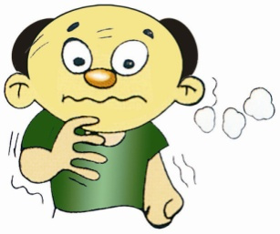
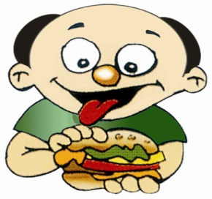
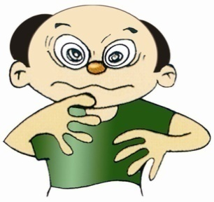
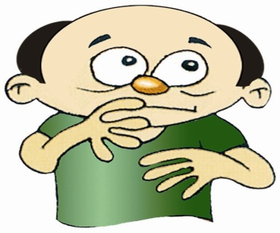
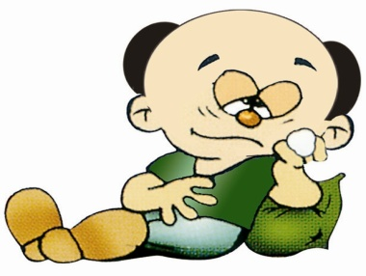
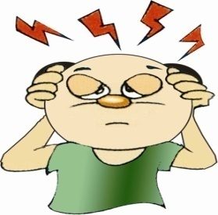
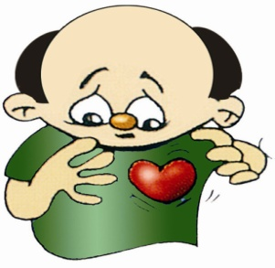
Hipoglisemi
Belirtileri
Titreme
Açlık
Görme bozukluğu
Anksiyete
Güçsüzlük/bitkinlik
Baş ağrısı
Terleme
İritabilite
Hızlı kalp atışı
Baş dönmesi
Notes:
Hipogliseminin farkında olmama. Erken uyarı semptomları görülmez. Test yapmak bu hastalar açısından çok önemlidir. Nöropatinin nihai sonucu olabilir.
Hipoglisemi bu semptomlarla başlar ancak tedavi edilmemesi durumunda mental konfüzyona, nöbetlere ve komaya neden olabilir. Bilinci yerinde olmayan hastalarda glukagon kullanımı önem taşımaktadır ve hospitalizasyon gerekli olabilir.

Slide 22
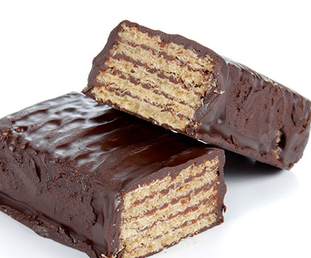
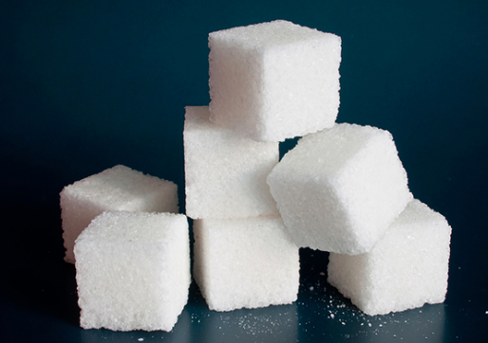
TEDAVİ Hafif hipoglisemi
15 g oral KH (4 kesme şeker veya 150 ml portakal suyu ya da limonata) ile tedavi
15 dakika sonra KŞ ölçülmeli, <80 mg/dl ise 15 g daha KH verilmelidir

Slide 23
TEDAVİ Orta derecede hipoglisemi
20 g oral KH (5 kesme şeker veya 200 ml portakal suyu ya da limonata) ile tedavi edilmeli,
15 dakika sonra KŞ ölçülmeli, <80 mg/ dl ise 15 g daha KH verilmelidir

Slide 24
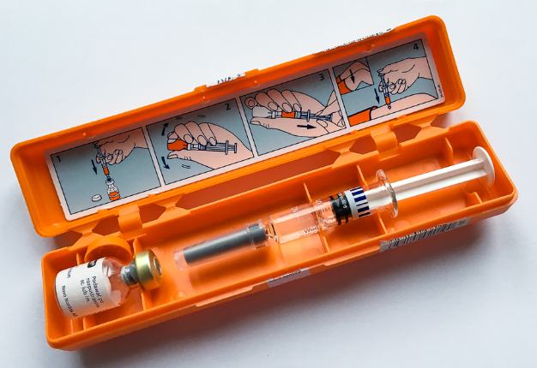
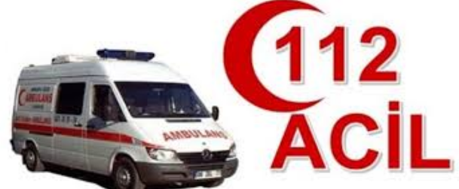
TEDAVİ Ciddi hipoglisemi
5 yaşın üzerinde ve bilinci kapalı hastalara ev şartlarında sc /im glukagon injeksiyonu yapılmalı ve acil medikal yardım istenmelidir

Slide 25
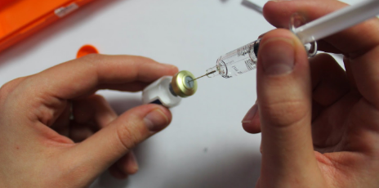
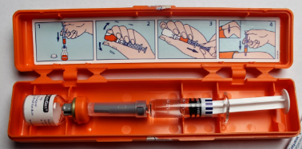
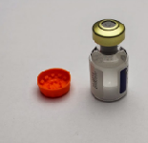
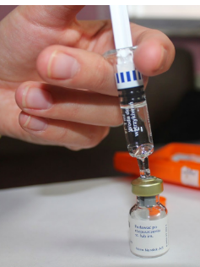
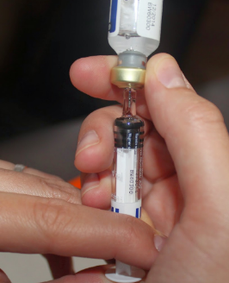
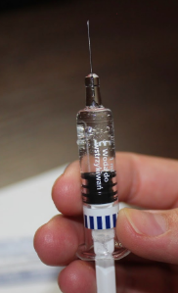
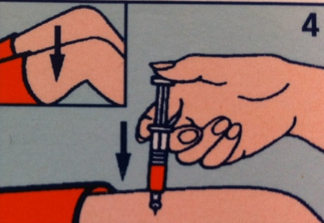

Slide 26
TEDAVİ
Hipoglisemi riski yüksek hastaların yakınlarına glukagon injeksiyonunun nasıl yapılacağı öğretilmelidir
Glukagon ile düzelmeyen, ciddi hipoglisemi geçirmekte olan bilinci kapalı hastalarda mümkünse iv yoldan 10-25 g glukoz (%50 dekstroz 20-50 ml, 1-3 dakika içinde veya %20 dekstroz 50-150 ml, 5-10 dakikada) verilmelidir

Slide 27
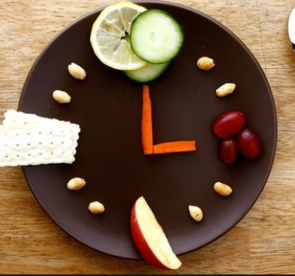
TEDAVİ
Eğer bir sonraki öğüne 1 saatten fazla bir süre varsa, 15 g KH ve protein kapsayan bir ara öğün verilmelidir
Tekrarlayan hipoglisemileri önlemek için, hipoglisemi düzeltildikten sonra ana ve ara öğünler planlanan zamanlarda tüketilmelidir

Slide 28
Hipoglisemiyi Algılayamama
Sinir sistemi tutulumuna veya tekrarlayan hipoglisemilere bağlı olarak bireyler hipoglisemiyi algılayamamaya başlarlar.
Diyabetli birey kan şekeri 55-60 mg/dl’nin altına düştüğünde belirtilerini “her zaman” veya “çoğunlukla” hissetmiyorsa hipoglisemiyi algılaması azalmıştır!

Slide 29
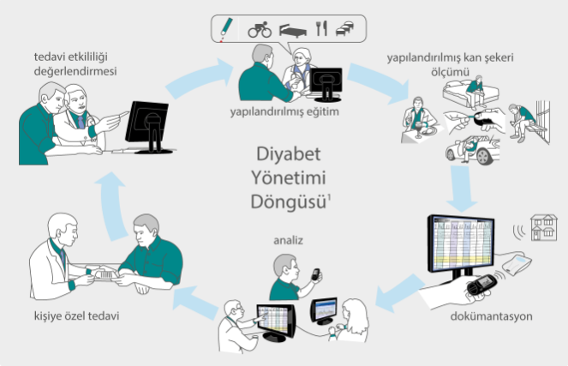
Sonuç olarak;
Kan şekeri takibi yapılmalı
Öğün saatlerine dikkat edilmeli
Önerilen tedaviye uyulmalı
Hipoglisemi nedir?
Egzersiz öncesinde kan şekeri seviyesi <80 mg/dl’nin ise egzersiz önerilmez
Tedavi hedefleri bireyselleştirilmeli

